Slide 1

Nebulosa de Orion
Kharen Silva –ksilva231@gmail.com
Notes:
Tiutlo da palestra
Mais meu nome e a nebulosa de orion
https://cdn.eso.org/images/screen/eso1006a.jpg

Slide 2
O que é uma nebulosa ?
?
Nebulosa vem do latim que significa Nuvem de gás e poera.
Notes:
Uma nebulosa é nuvem concentrada de materia interestelar

Slide 3
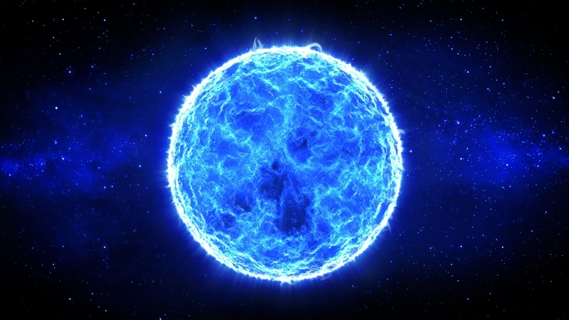
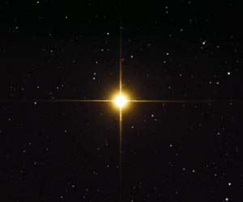
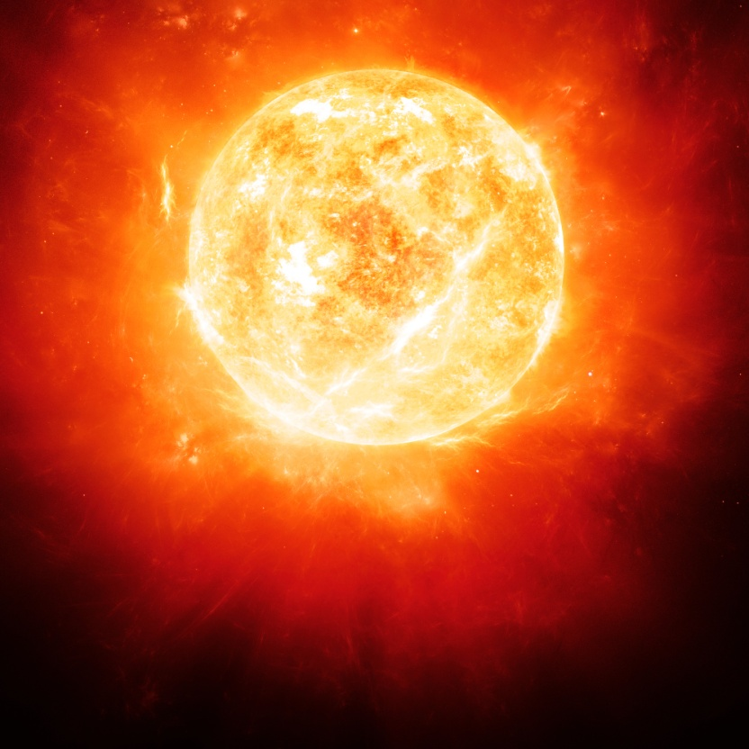
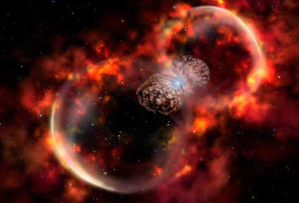
De onde vem as Nebulosas ?

Slide 4
Gravidade x
Calor
Outras influências:
rotação
campos magnéticos
Crédito : André Luiz da Silva/CDA/CDCC/USP

Slide 5
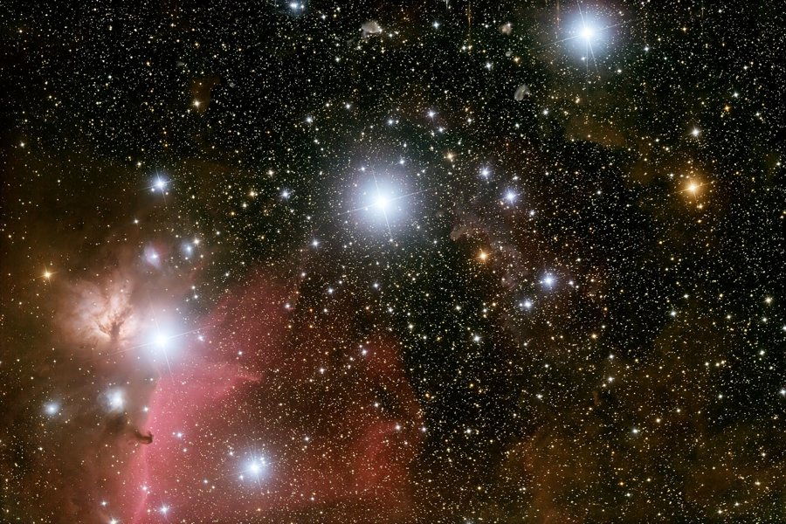
Qual tipo de nebulosa é Orion?
Orion é um berçário de estrelas ou também conhecida como difusa

Slide 6
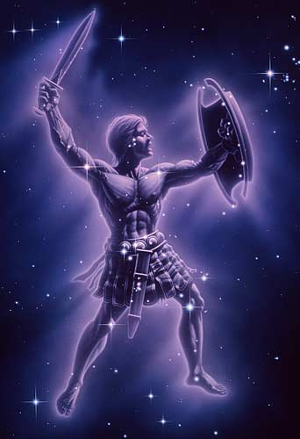
Quem foi Orion ?
Notes:
Explicar que berçários estelares são

Slide 7
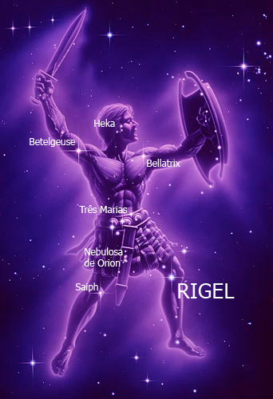
Região da nebulosa de Orion

Slide 8
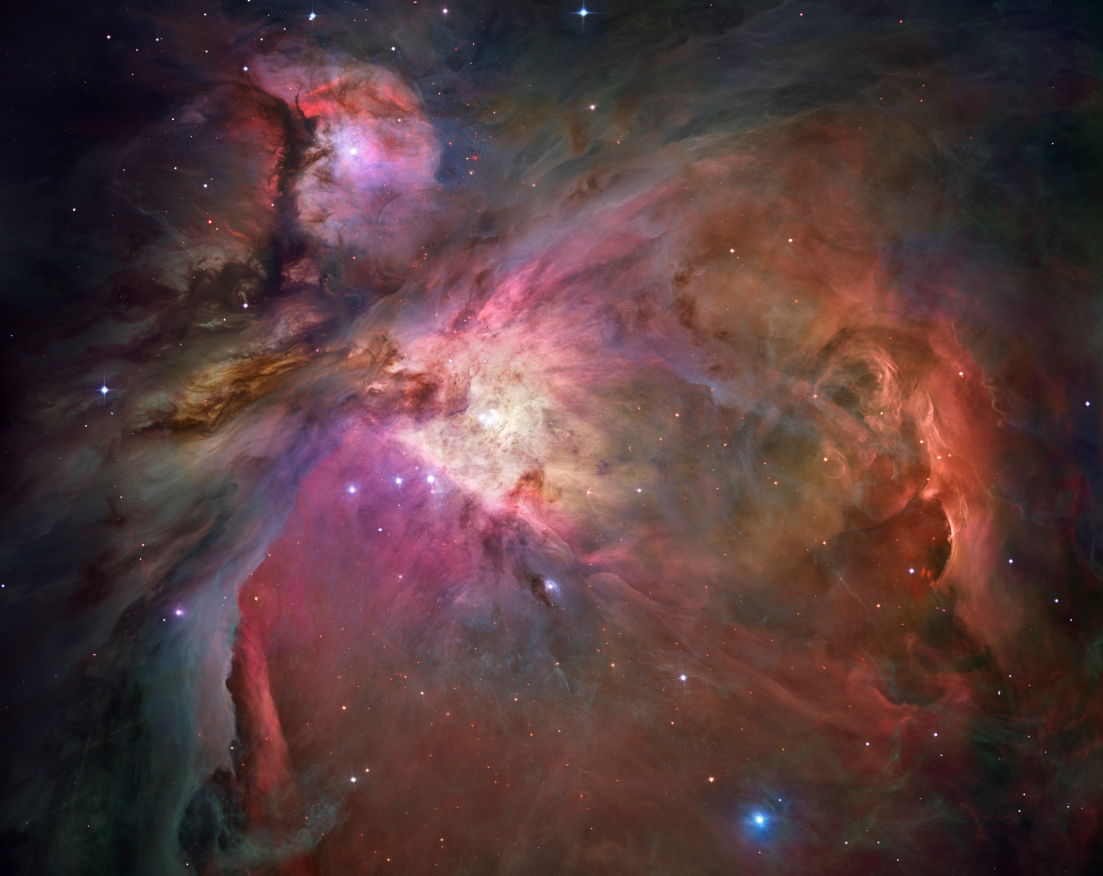
Nebulosa de Orion (M42)
Nebulosa de emissão – formação estelar “berçário estelar”
Distância: cerca de 1.500 a.l.
Tamanho: cerca de 40 a.l.
Nebulosas de emissão são geralmente vermelhas, por causa do hidrogênio, o gás mais comum do Universo e que comumente emite luz vermelha.
Crédito da imagem: NASA, ESA, M. Robberto (STScI/ESA) et al.

Slide 9
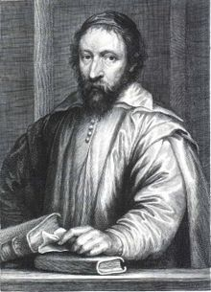
Nebulosa de Orion
Nicolas Claude Fabri de Peiresc
1610
Theta Orionis

Slide 10
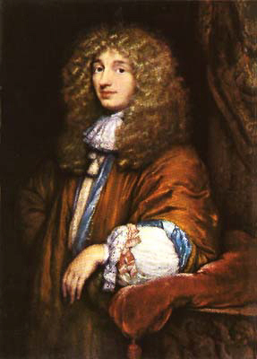
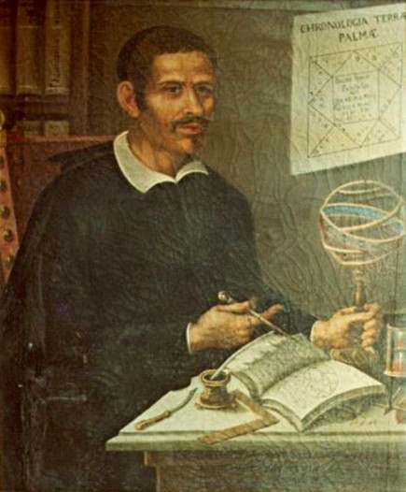
Curiosidades
Novamente a descoberta caiu no esquecimento e a descoberta da nebulosa foi erroneamente creditada por longo tempo por Christiaan Huygens em 1658, e cujo rascunho foi o primeiro em ser publicado, em 1659.
O primeiro desenho conhecido da nebulosa de Órion foi feito pelo astrônomo italiano Giovanni Battista Hodierna.

Slide 11
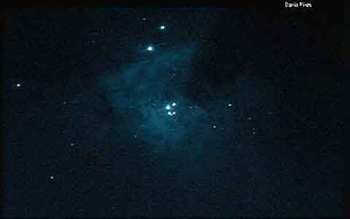
Primeiras Fotografias
observada por um telescópio de médio porte.

Slide 12
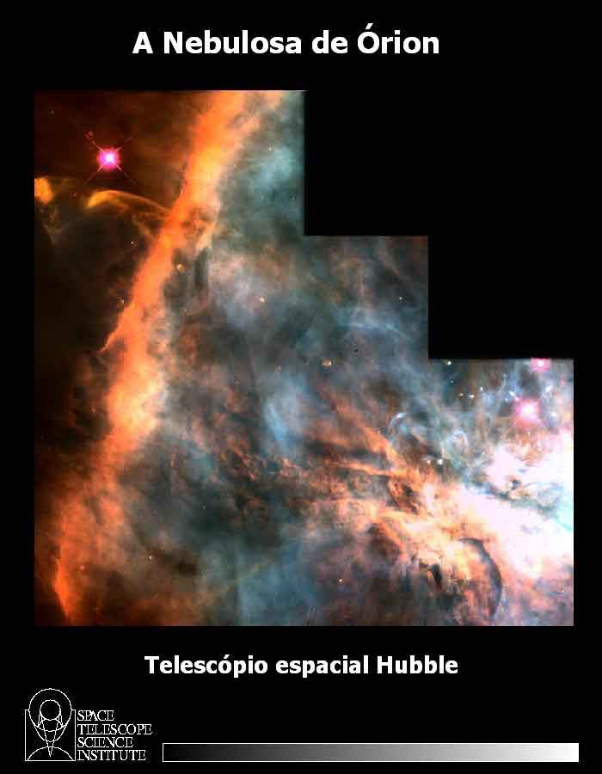

Slide 13
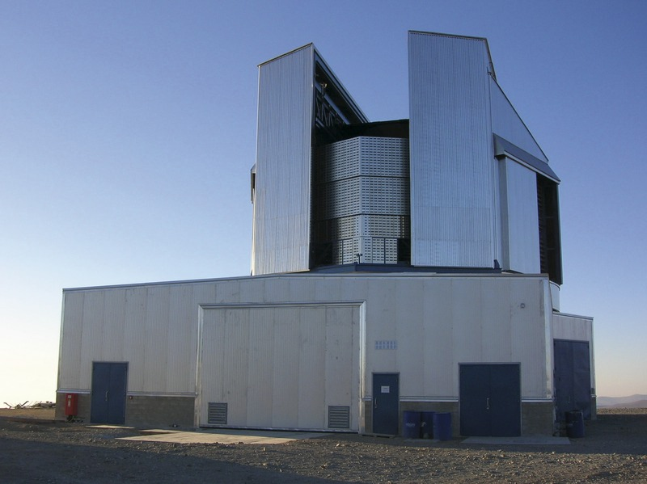
Telescópio VISTA
É um telescópio refletor de amplo campo com um espelho de 4,1 metros, situado noObservatorio Paranal , no Chile.
https://www.youtube.com/watch?v=8UPHu-4lgwQ

